Slide 1

IngatlanPiac projekt
Avina Enikő Éva
Reaktor Labs Kft.| 2018.06.20.

Slide 2
Projekt követelmények
User & admin jogosultságok
Hirdetésfeladás
Képfeltöltés saját adatbázisba
Böngészés hirdetések között
Tesztfelhasználók és hirdetések beégetése az adatbázisba

Slide 3






Technológiák

Slide 4
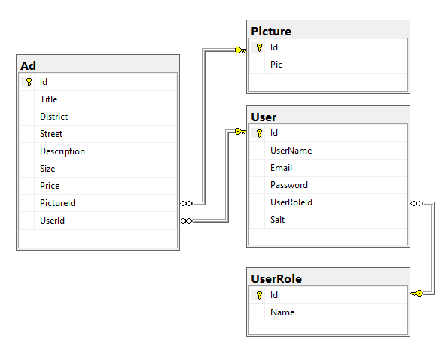
Adatbázis

Slide 5
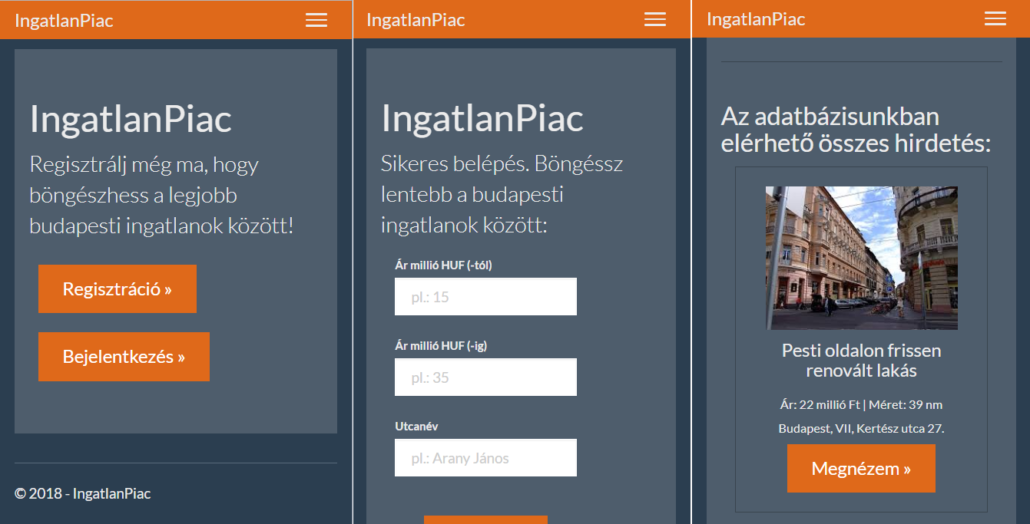
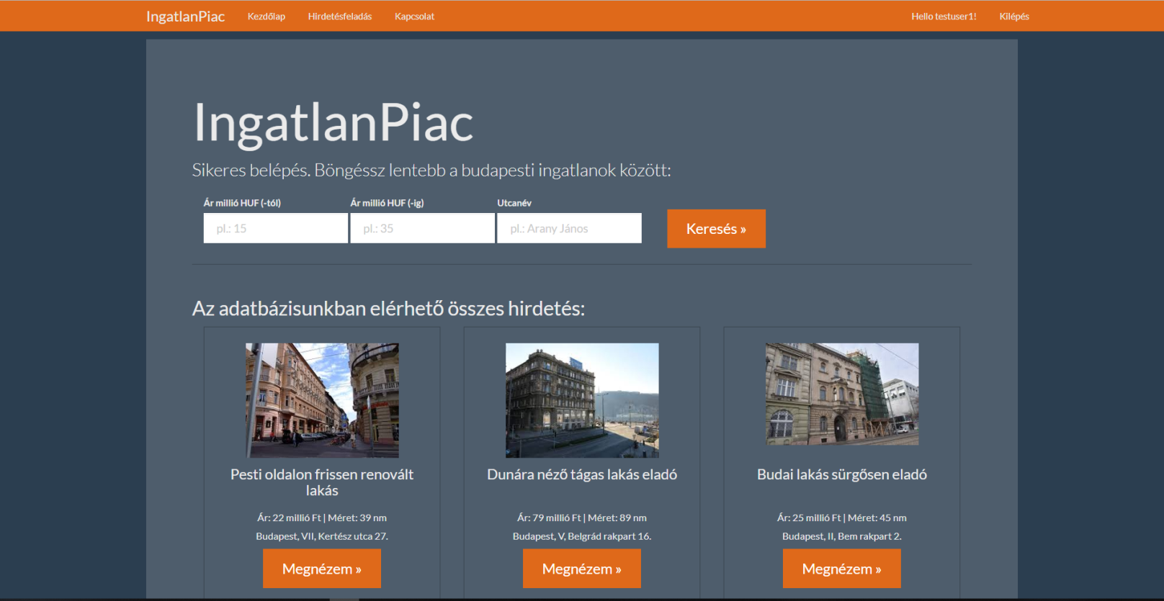
Design

Slide 6
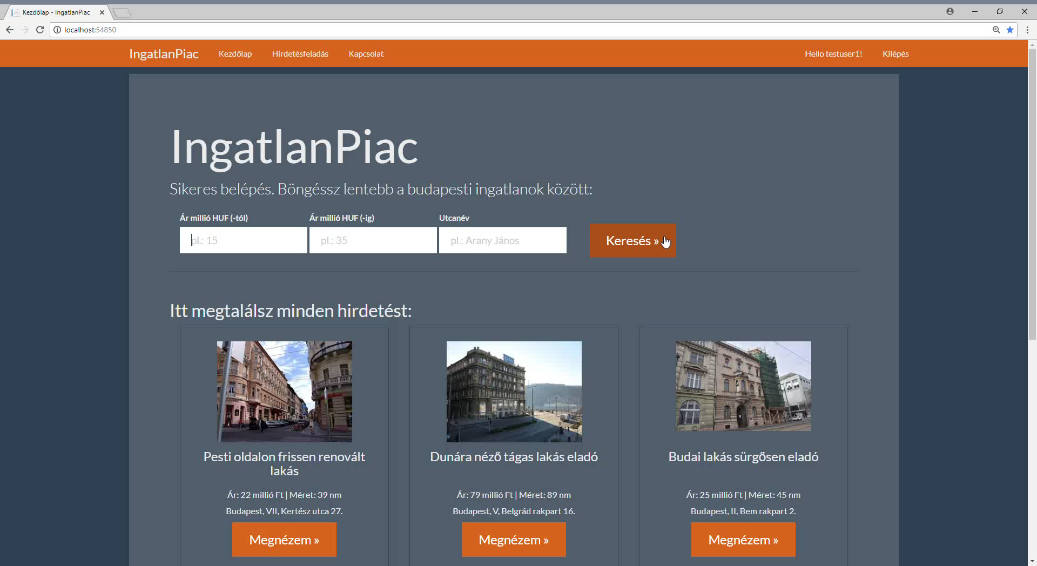
Videó

Slide 7
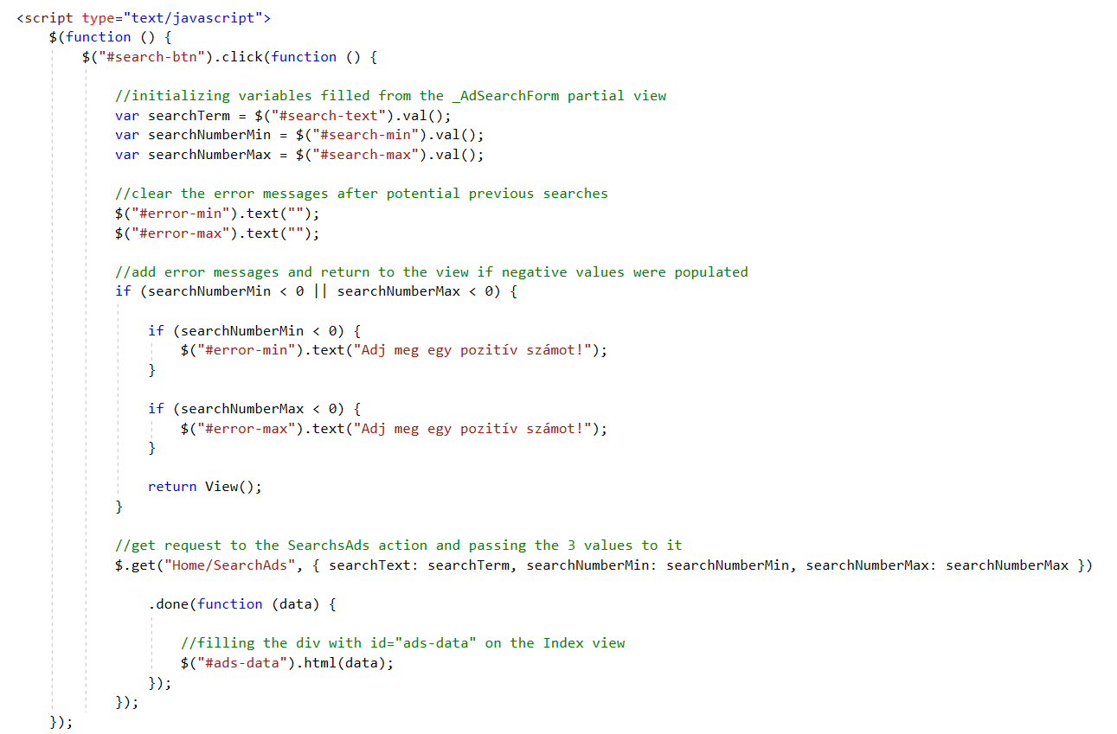
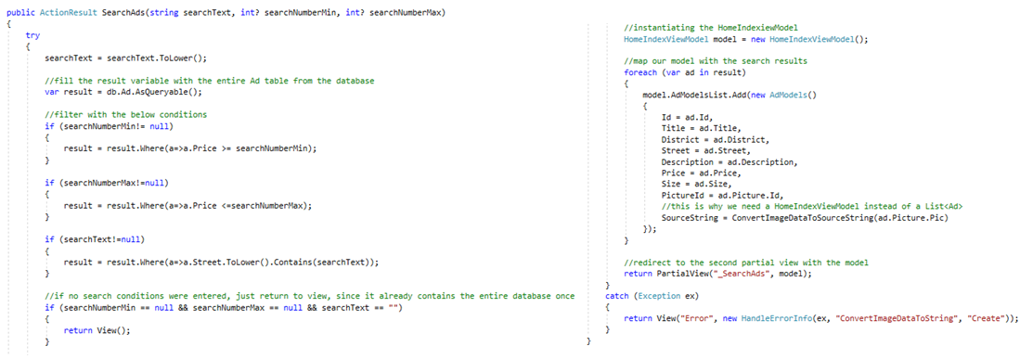
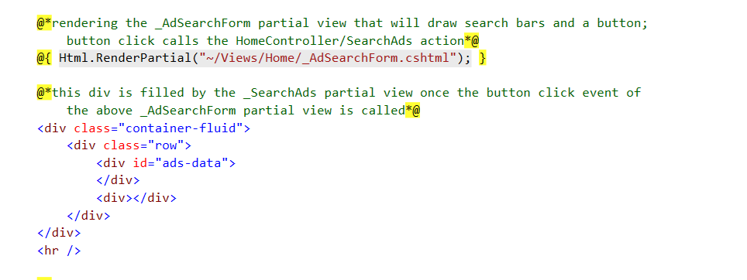
Code snippets

Slide 8
Bővítési lehetőségek
Képek megtekintése felugró ablakban
Lokáció megjelenítése Google Maps segítségével
Social login form (facebook, Google)
Front-End és design továbbfejlesztése

Slide 9
Köszönöm a figyelmet!
GitHub: https://github.com/eeavina
LinkedIn Avina Enikő Éva, Reaktor Labs Kft., 2018.06.20.

